Slide 1
Intro Systemarkitektur
Av: Niklas Hjelm

Slide 2

Arkitektur – Generellt
En beskrivning eller ritning över en lösning på ett problem eller behov.
En arkitekt är någon som designar en tänkt lösning för andra så de kan implementera.
En arkitekt behöver inte ha detaljkunskaper

Slide 3
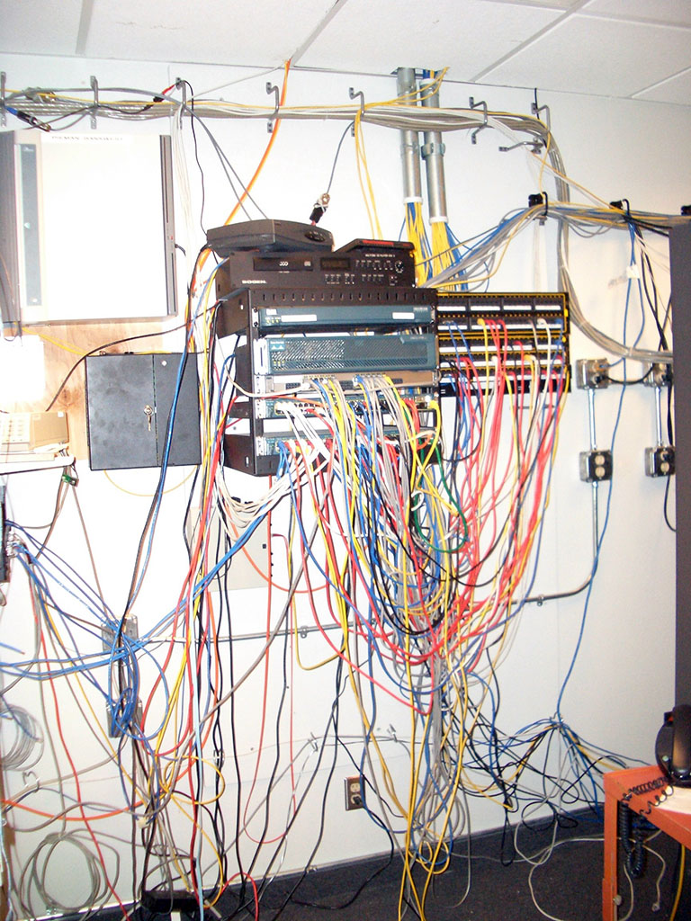
Systemarkitektur
Begreppet systemarkitektur innebär en ritning eller karta över flera samverkande lösningar på ett stort komplext problem.
Innefattar både mjukvara och hårdvara.
Kräver en hög nivå av kunskap om krav, kunder.
Många roller inblandade.
Utvecklare, administratörer, testare mfl.

Slide 4

Mjukvaruarkitektur
Mjukvaruarkitektur är en definition av strukturen i en mjukvarulösning eller en applikation.
Omfattar allt från val av språk till ramverk och interna lösningar.
Designmönster.
Kommunikation inom applikationen.
GUI – Graphical User Interface.

Slide 5
Monolitisk arkitektur
Det traditionella sättet att designa en mjukvarulösning
Monolitisk i detta sammanhang innebär ”allt i ett”
https://microservices.io/patterns/monolithic.html
Ett monolitiskt system är ofta svårare att hantera med många utvecklare och många team.
Under senaste året har denna arkitektur fått nytt liv i form av ”Modulär Monolitisk Arkitektur”

Slide 6
Modulär Monolitisk arkitektur
Det innebär kod med hög separation och lösa kopplingar.
SOLID och Designmönster är centralt för att åstadkomma detta.
Olika former av arkitektur för modulära monoliter:
Onion architecture
Clean Architecture
N-Layer Architechture
Med flera.

Slide 7
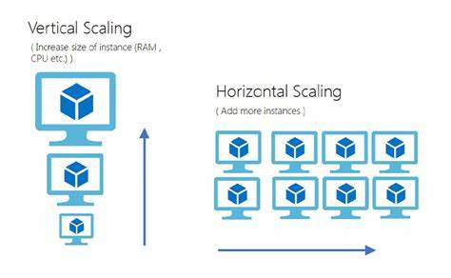
Applikationsskalning
Att skala (eng. Scaling/To scale) innebär att öka kapaciteten för systemet
Vertikal skalning innebär att man ökar/uppgraderar hårdvaran på servern.
Horisontell skalning innebär att man utökar antalet servrar och kör systemet parallellt

Slide 8
Databasskalning
Vertikal skalning av databaser innebär som för applikationer att vi utökar de tillgängliga resurserna på hårdvaran.
Horisontell skalning av databaser är lurigare.
Ofta används s.k. ”Read Replicas” eller Läsreplikor som speglar informationen i huvuddatabasen men som bara hanterar läs-operationer.
Detta ökar prestandan och kan användas för system med många täta läs-operationer.
Ett annat sätt att åstadkomma horisontell skalning är med s.k. databaskluster där databasen kortfattat delas upp på flera servrar.

Slide 9
Databasreplikor
Databasreplikor kan distribueras på olika fysiska platser. Detta används bland annat för att placera servrar närmare användaren i stora globala system.
Läsoperationer kan ske snabbare och dessa utgör oftast den absoluta majoriteten av databasoperationer i ett system.
Ett distribuerat system är också mindre känsligt för fel. Om en del inte svarar kan en annan del ta över.

Slide 10
Distribuerade Applikationer
Detta är en typ av arkitektur som har använts sedan 60-talet. Det innebär att olika delar av en applikation körs på olika maskiner.
Exempel på sådana system är äldre universitetsdatorer där alla krävande operationer skedde på en centraldator och hårdvaran hos användaren kunde vara mycket mer lättviktig.
Idag används detta hela tiden med hjälp av internet och molnet.

Slide 11
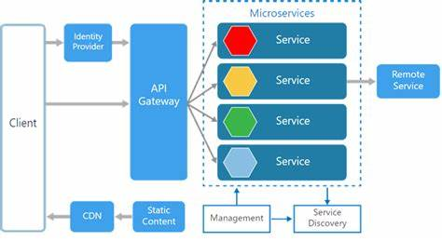
Mikrotjänster
Detta är en förlängning av distribuerade system som låter oss skala varje del av ett system individuellt och oberoende av de andra delarna.
https://microservices.io/patterns/microservices.html
Oftast används WebAPIer med kommunikation över http

Slide 12
Fördelar
Låter oss arbeta med och leverera olika delar av ett system oberoende av de andra.
Möjliggör Continous Delivery av varje enskild del.
Lägre komplexitet i varje enskild del
Fel är mer isolerade och påverkar en mindre del av systemet
Låter oss uppdatera teknikstacken enklare vid behov

Slide 13
Nackdelar
Systemet som helhet blir mycket mer komplext
Kommunikation och kontrakt mellan tjänsterna måste hanteras
Hantera anrop som kräver interaktion mellan flera tjänster blir komplext
Deployment blir mer komplext då tjänsterna ska ha åtkomst till varandra och sina beroenden
Använder mer minne och resurser då varje tjänst behöver .NET-runtime (eller JVM, motsvarande för Java osv.)

Slide 14
När ska vi använda mikrotjänster?
När ett system blir stort och komplext med flera tydligt separata ansvarsområden
När flera olika klientapplikationer behöver olika delar av systemet
När det av säkerhetsskäl är lämpligt att separera delar av en applikation

